Slide 1
Чарльз Шилер. Завод Форда на реке Руж. 1927 г.

Slide 2
Ансель Адамс. Восход луны 1941 г.

Slide 3
Роберт Капа. Мальчик - чистильщик сапог. 1947 г.

Slide 4
Ричард Аведон Рене (из коллекции Диора) 1956 г.

Slide 5
Ричард Аведон. Туфля (дизайн от Перуджи) 1958 г.

Slide 6
Ричард Аведон. Певица Мариан Андерсен. 1955 г.

Slide 7
Выразительные средства художественной фотографии
Композиция
Цвет
Линия
Цветовая композиция
Формат
Распределение света
Момент съемки
Ракурс съемки

Slide 8
Париж

Slide 9
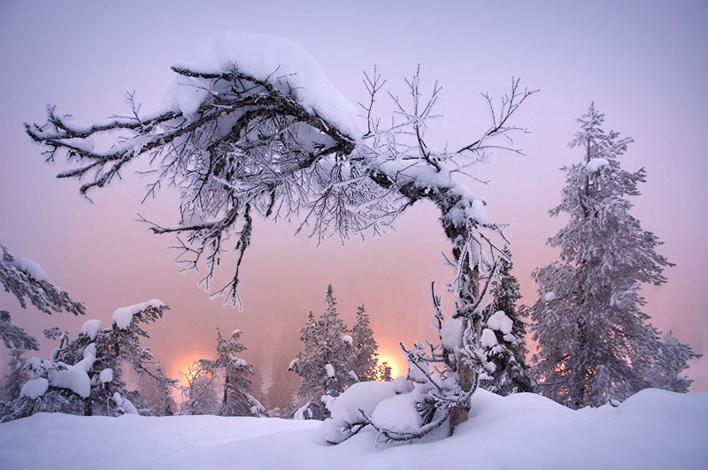
Восход двойного солнца

Slide 10
Июль

Slide 11
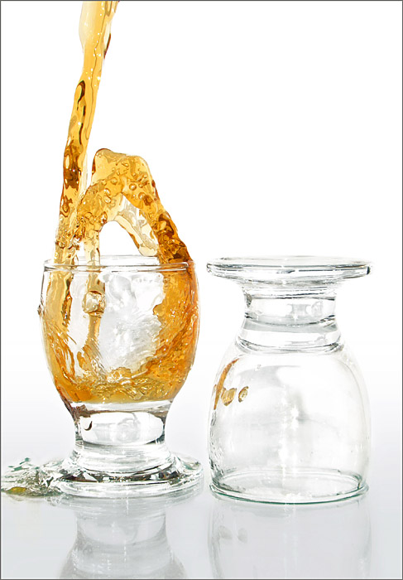
Стопкадр

Slide 12
Часовня

Slide 16
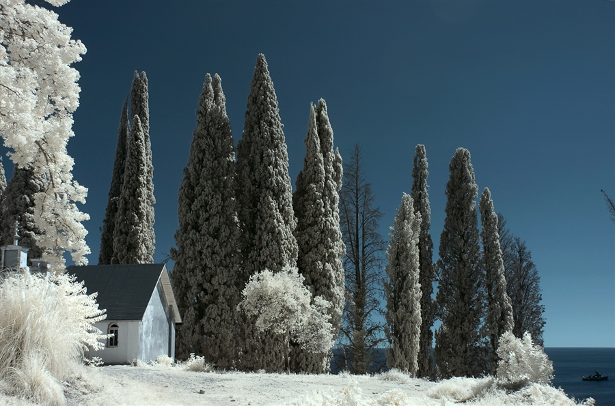
Пейзаж

Slide 17
Ричард Аведон. Бьорк.

Slide 18
СПАСИБО за внимание!!!

